Slide 1



Slide 2
Проверочная работа по обществознанию
9 класс

Slide 3
Вариант I
1. Что является отличительным признаком правового государства:
Наличие системы законодательства;
Равноправие и равенство граждан перед законом;
Функционирование правоохранительных органов;
Наличие суверенитета;
2. Что относится к полномочиям Президента Российской Федерации:
Определение основных направлений внутренней политики;
Разработка и принятие законов;
Управление федеральной собственностью;
Разработка и исполнение бюджета РФ;
Вариант II
1. Президент Российской Федерации является:
Главой государства;
Главой политической системы;
Главой законодательной власти;
Главой судебной власти;
2. Что относится к полномочиям Правительства Российской Федерации:
Разработка и принятие законов;
Управление федеральной собственностью;
Решение вопросов гражданства РФ;
Введение чрезвычайного положения;

Slide 4
Вариант I
3. Верны ли следующие суждения о Конституции Российской Федерации?
Все законы, принимаемые в государстве, не должны противоречить Конституции.
Предложения о поправках в Конституции может вносить только президент.
Верно только А;
Верно только B;
Верны оба суждения;
Оба не верны;
Вариант II
3. Верны ли следующие суждения о тоталитарном режиме?
При тоталитаризме государственный контроль не распространяется на сферу экономики.
В условиях тоталитаризма государство запрещает деятельность любых партий.
Верно только А;
Верно только B;
Верны оба суждения;
Оба не верны;

Slide 5
Вариант I
4. Что является административным проступком:
Безбилетный проезд в метро;
Порча чужого имущества;
Кража продуктов из магазина;
Нарушение трудового договора;
5. Вернувшись с работы домой, гражданин обнаружил, что его квартира ограблена. Куда необходимо обратиться гражданину?
К нотариусу;
К мировому судье;
В органы внутренних дел;
К адвокату;
Вариант II
4. Исполнительную власть в Российской Федерации осуществляет:
Государственная Дума;
Правительство РФ;
Совет Федерации;
Общественная палата;
5. Гражданка приобретает загородный дом в агентстве по недвижимости. Какая отрасль права регулирует отношение гражданства с агентством?
Административное права;
Трудовое право;
Гражданское право;
Налоговое право.

Slide 6
Вариант I
6. Согласно нашей Конституции депутатом Государственной Думы может быть избран гражданин РФ, достигший 21 года и имеющий право участвовать в выборах. В этом проявляется избирательное право:
Косвенное;
Активное;
Равное;
Пассивное;
7. Гражданин решил завещать свою квартиру внуку. Куда ему следует обратиться?
В органы внутренних дел;
К адвокату;
К мировому судье;
К нотариусу;
Вариант II
6. Высшим органом законодательной власти в Российской Федерации является:
Правительство РФ;
Федеральное собрание;
Общественная палата;
Конституционный Суд;
7. Что является формой непосредственного народовластия?
Выборы:
Многопартийность;
Референдум;
Парламентаризм;

Slide 7
Ответы:
Вариант I
B
A
A
A
C
D
D
Вариант II
A
B
D
B
C
B
C
Критерии оценивания:
-«5» - нет ошибок;
-«4»- 1-2 ошибки
-«3» – 3 ошибки
-«2» – 4 ошибки и более

Slide 8
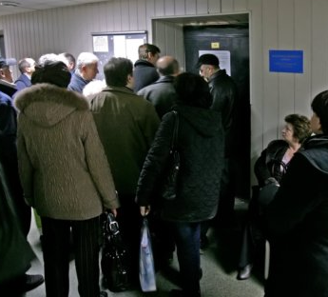
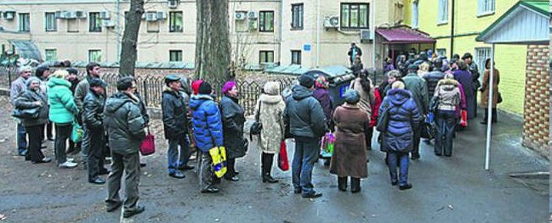
1 марта 2013 года истекает срок бесплатной приватизации. В последнее время там можно наблюдать такую картину:

Slide 9

Тема урока:
«Правовое регулирование имущественных отношений. Предпринимательство.»

Slide 10
Что вы знаете о предпринимательстве и предпринимателях?
Я слышал о предпринимательстве, но не имею представления что это такое
Я могу назвать некоторые характеристики предпринимательства
Я могу дать определение, выделив основные признаки
Я могу спланировать свою деятельность, т.К. В дальнейшем планирую стать предпринимателем

Slide 11

«Портрет» юного предпринимателя выглядел следующим образом: несовершеннолетние предприниматели – это вполне уверенные в себе молодые люди. Так один из них, говорил, что квартальные отчеты он делает за 15 минут, так как еще в 9 классе он составлял для одной фирмы отчет по прибыли и бизнес – план.

Slide 12
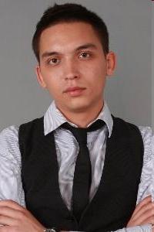
Один из юных предпринимателей Петр Осипов - «20-летний миллионер» из Чебоксар, владелец хостелов, руководитель проекта «Бизнес - молодость», проводит бизнес – тренинги для молодых предпринимателей. Спектр деятельности компании: Интернет – магазины, торговля, логистика, строительство и т.д.

Slide 13
«В мире имеется лишь два вида людей: имущие и неимущие,»
Сервантес.
«Есть лишь две категории людей: способные и неспособные.»
Бернард Шоу
Как вы понимаете эти выражения?

Slide 14
Продолжите на выбор любую фразу:
Я узнал…
У меня есть вопросы…
Я испытывал чувства, эмоций…
У меня появились идеи и предложения…
Сегодня на уроке я задумался…

Slide 15
Используемые ресурсы:
http://polityka.volyn.ua/abton/spaw2/uploads/images/18.jpg
http://i5.focus.ua/a/600x0/55774.jpg
http://russiansuccess.ru/img/photos/petrosipov.jpg
http://sao.mos.ru/library/images/6598.jpg
http://cs410120.userapi.com/v410120986/a82/yOP6HS_99cs.jpg
http://www.suleiman-stalskiy.ru/images/articles/articles/cache/cut_300_450_p_2372784.jpg
http://pazitiff.info/uploads/posts/2011-09/thumbs/1315948036_motivator-25150.jpg

Slide 16

Спасибо
за внимание

